Slide 1
Neuronske mreže Autoenkoderi, CNN, RNN - nastavak
Master akademske studije, zimski semestar 2018/2019
Fakultet tehničkih nauka, novi sad

Slide 2
Autoenkoderi
Veštačka neuronska mreža koja se koristi za učenje efikasnog kodiranja
Cilj: naučiti kompresovanu, distribuiranu reprezentaciju podataka

Slide 3
Autoenkoder (osnovna struktura)
Feed-forward MLP sa istim brojem ulaznih i izlaznih neurona, i nekoliko skrivenih slojeva
Za razliku od standardnog MLP, autoenkoder uči da rekonstruiše ulaz
Enkoder – deo mreže koji uči efikasno enkodiranje podataka
Dekoder – deo mreže koji uči efikasno dekodiranje (rekonstrukciju) podataka

Slide 4
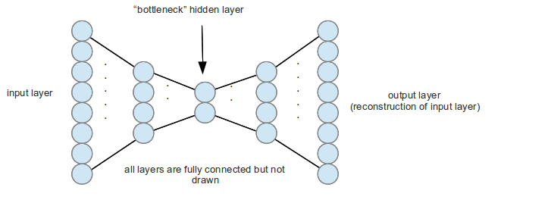
Autoenkoder
ENCODER
DECODER

Slide 5
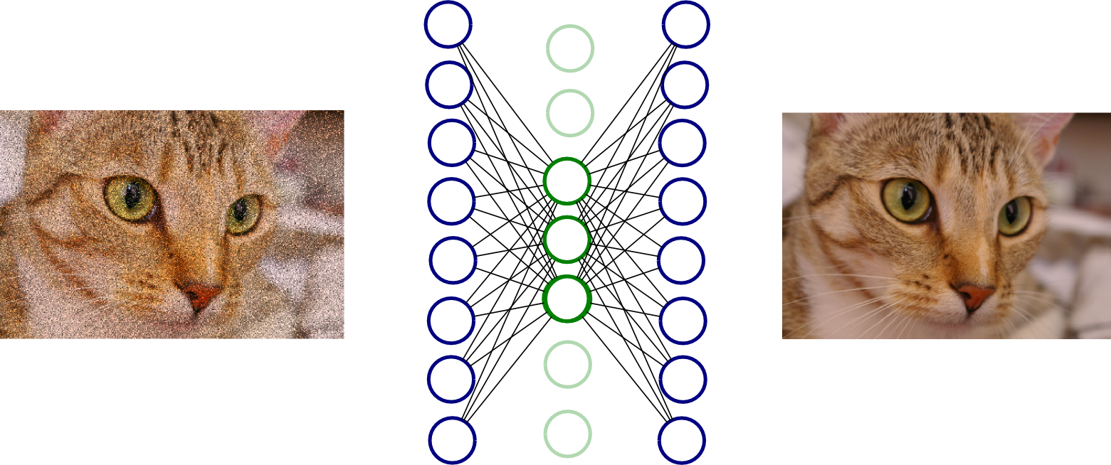
Varijacije
DAE (Denoising autoencoder) – ulaz za šumom, na izlazu se očekuje rekonstruisan ulaz, ali bez šuma
SAE (Stacked Autoencoder) – suštinski „deep“ autoenkoder, ima više skrivenih slojeva
CAE (Convolutional autoencoder) – autoenkoder sa konvolutivnim slojevima

Slide 6
Obučavanje
Standardni back-propagation sa nekim od gradient descent algoritama (SGD, RMSprop...)
Cilj je što više smanjiti razliku između ulaza i rekonstruisanog izlaza, često se minimizuje MSE (mean squared error) – srednja kvadratna greška između svih ulaznih neurona i njima odgovarajućih izlaznih neurona

Slide 7
Upotreba
Učenje „feature“-a (osobina) podataka
Smatra se da će autoenkoder tokom učenja rekonstrukcije ulaza naučiti i neke osobine podataka
Konvolutivni autoenkoder nauči iste filtere kao i CNN

Slide 8
Upotreba
Jako korisni ako nema puno obeleženih podataka:
Neobeleženi podaci se daju autoenkoderu – pretraining
Nakon pretraining-a, uzima se samo enkoder deo mreže
Na pretrenirani enkoder doda se još par slojeva i takva mreža se obučava nad obeleženim podacima – fine-tuning

Slide 9

CNN – podsetnik

Slide 10

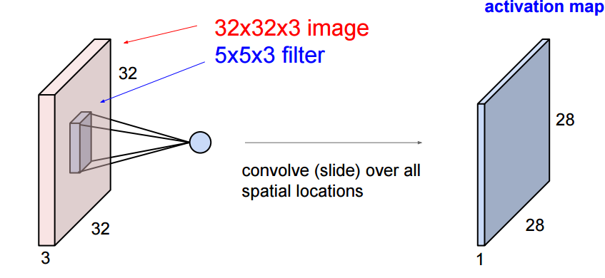
CNN – konvolutivni sloj
Operator konvolucije

Slide 11
Poznate arhitekture CNN (ponavljanje)
LeNet-5
AlexNet
VGGNet
GoogLeNet
ResNet

Slide 12
Transfer learning
ConvNet kao fiksan ekstraktor osobina (features)
Fiksiramo težine unutar CNN, a ponovo treniramo samo MLP (FC – fully connected sloj)
Menja se samo klasifikator koji dolazi posle CNN
Fine-tuning
Fiksiraju se težine unutar početnih slojeva (pretpostavka o jednostavnosti osobina), a kasniji slojevi se dotreniraju nad novim skupom podataka
Ne retrenira se samo MLP, nego i dublji slojevi CNN
Znatna ušteda vremena za treniranje.

Slide 13
Transfer learning u NLP?
Da li je moguće napraviti univerzalan Language model koji bi se mogao koristiti u raznim NLP (natural language processing) zadacima (kao što koristimo pretrenirane VGGnet, ResNet, …)?
Više pokušaja istraživanja u ovom smeru.

Slide 14
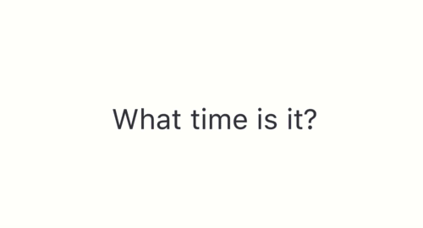
RNN – primer klasifikacije sekvence (podsetnik)
Tokenizacija rečenice na reči

Slide 15
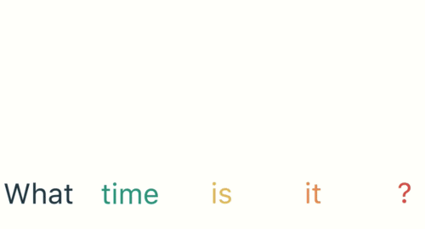
RNN – primer klasifikacije sekvence (podsetnik)
Dovođenje prve reči na RNN. RNN enkoduje ulaz i vraća rezultat

Slide 16
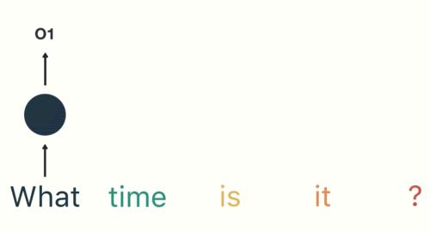
RNN – primer klasifikacije sekvence (podsetnik)
Dovođenje druge reči na RNN. Pored druge reči, dovodi se i skriveno (hidden) stanje iz prethodnog koraka. RNN ima informaciju i „What“ i „time“.

Slide 17

RNN – primer klasifikacije sekvence (podsetnik)
Proces se ponavlja do kraja sekvence. Rezultat je enkoding cele input sekvence reči.

Slide 18
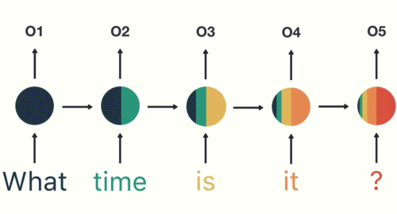
RNN – primer klasifikacije sekvence (podsetnik)
Pošto vektor O5 sadrži enkodovane informacije o celoj sekvenci, njega možemo poslati na neki klasifikator (recimo običan MLP) da bi izvršili klasifikaciju sekvence.

Slide 19
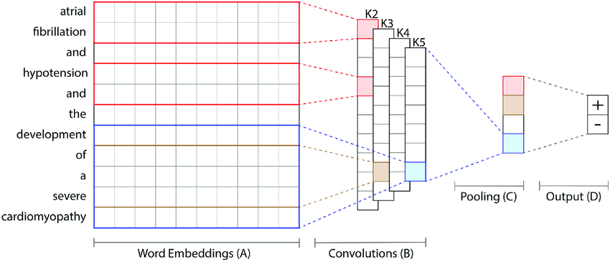
CNN – klasifikacije teksta?
Da li bi CNN mogli koristiti za klasifikaciju teksta?

Slide 20
RNN – primer klasifikacije sekvence (podsetnik)
Kako smo vršili kodiranje reči?
One-Hot encoding
Svaka reč je imala svoj „word vector“, koji u sebi sadrži samo jednu jedinicu i n-1 nula, gde je n ukupan broj svih poznatih reči
„Word vector“ smo dobijali tako što stavimo 1 u „word vector“ na indeks ove reči u rečniku svih poznatih reči
Širina vektora = veličina rečnika (jako loša osobina One-Hot encoding-a)
Da li kod one-hot encoding-a imamo informaciju o tome koliko su određene reči „slične“? Ako u rečniku imamo reči [„muškarac“, „žena“, „maltezer“, „labrador“], one-hot nam neće dati informaciju o tome koje reči su potencijalno bliske.

Slide 21
Word2Vec
Koncept prvi put predstavljen 2013 godine u radu: Mikolov, Tomas; et al. "Efficient Estimation of Word Representations in Vector Space„ (https://arxiv.org/pdf/1301.3781.pdf)
Ideja je u tome da se ulazni one-hot (sparse) vektori projektuju na prostor mnogo manjih dimenzija (dense prostor), u kome će sami vektori sadržavati i neke osnovne informacije o semantici koju te reči nose
Dve implementacije: skip-gram i continuous bag of words (CBOW)

Slide 22
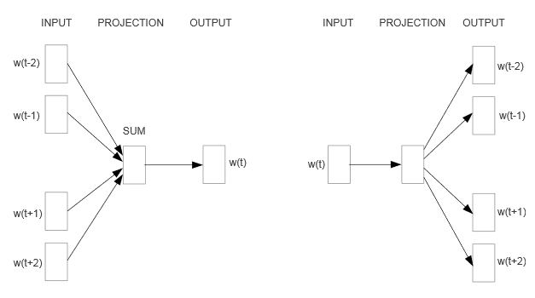
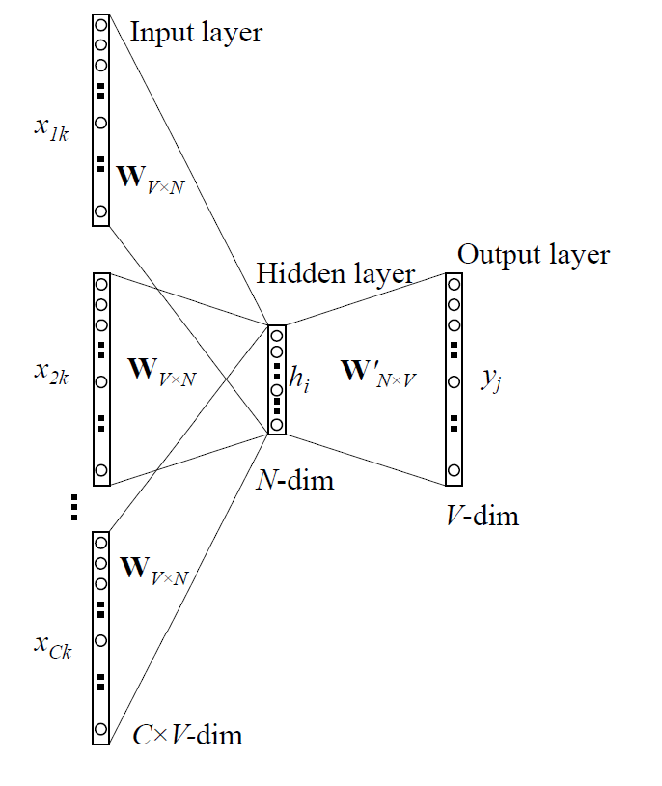
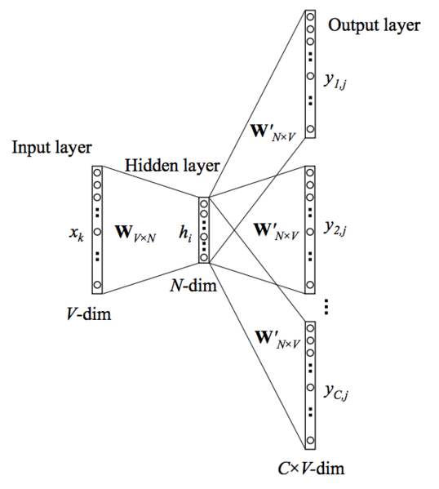
Word2Vec
CBOW
Skip-gram

Slide 23
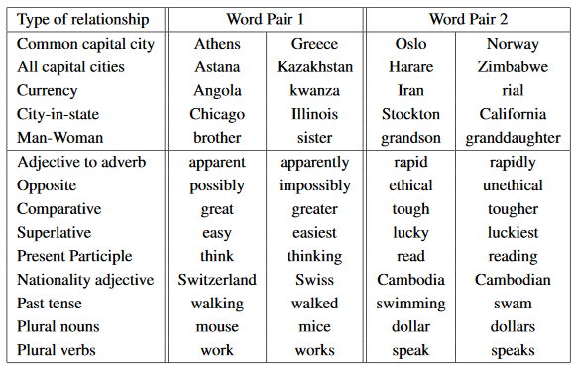
Word2Vec
Word vektori obučeni kroz word2vec pristup pokazuju interesantno ponašanje
Nakon treninga nad wikipedia dataset-om, gradovi imaju slične word vektore kao i države u kojima se nalaze (Pariz -> Francuska, Berlin -> Nemačka)

Slide 24
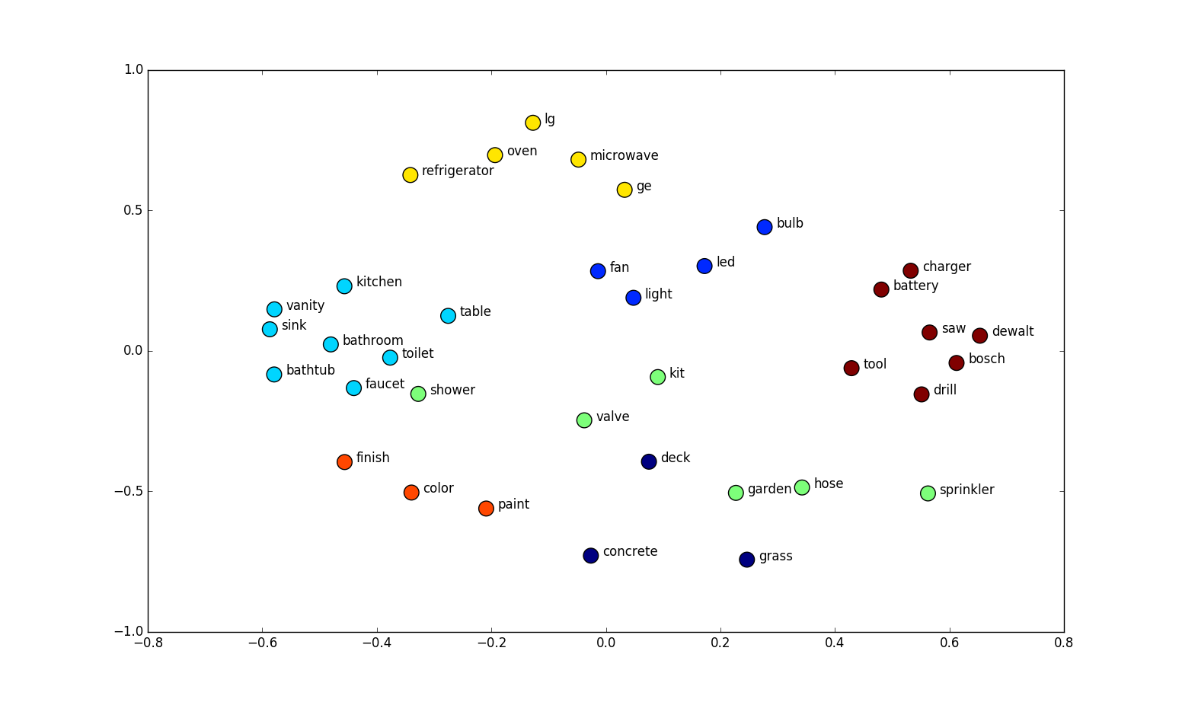

Word2Vec
Word vektori obučeni kroz word2vec pristup pokazuju interesantno ponašanje
Home depo
dataset
Moguće vršiti vektorsku aritmetiku: king – man + woman = queen

Slide 25
GloVe (Global Vectors) for Word Representation
Prvi put objavljen 2014 godine u radu: Jeffrey Pennington, Richard Socher, and Christopher D. Manning. 2014. GloVe: Global Vectors for Word Representation. (https://nlp.stanford.edu/pubs/glove.pdf)
GloVe vektori se baziraju na co-occurence count matrici.
U početku se napravi velika matrica, nad kojom se vrši faktorizacija. Ideja jeste da se smanji dimenzionalnost tako što će se zadržati komponente koji će u sebi sadrže većinu varijanse iz početnog skupa podataka.

Slide 26
Embedding – Keras implementacija
Dovoljno je dodati Embedding Layer. Omogućava i učitavanje pretreniranih embedding vektora
model_forward = Sequential()
model_forward.add(Embedding(max_features, embedding_size, input_length=maxlen, mask_zero=True))
model_forward.add(LSTM(hidden_size))
…

Slide 27
Primene RNN u NLP
Primer koji smo prethodno rešavali se odnosio na Sequence-To-Classification klasu problema.
Klasifikacija teksta
Detekcija sentimenta
Topic modeling (supervised)
…
Druga klasa problema, čijem se rešavanju često pristupa korišćenjem RNN je Sequence-To-Sequence.
Named Entity extraction
Machine Translation
Chat bot
Text summarization
Question Answering
Speech to Text
…

Slide 28
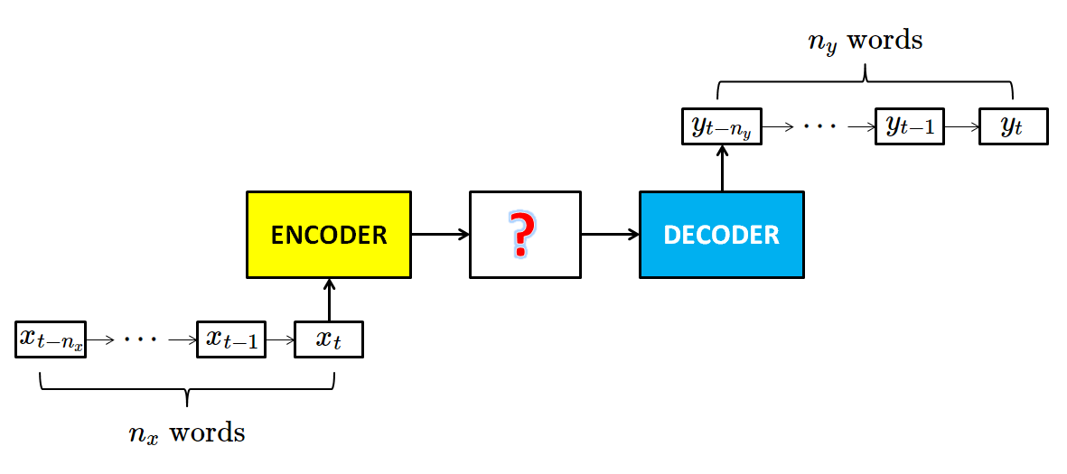
RNN – Sequence To Sequence model
Ideja: Na osnovu ulazne sekvence generisati izlaznu sekvencu
Enkoder- Dekoder arhitektura

Slide 29
RNN – Sequence To Sequence model
Transformacija teksta u vektor fiksne dužine
Kreiranje rečnika (svaka reč opisana svojim indeksom u rečniku)
Tretiranje nepoznatih reči
ZERO PADDING – dopunjavanje kraćih sekvenci
Na primeru vidite nekoliko sekvenci reči, gde su kraće sekvence dopunjene nulama sa desne strane

Slide 30
RNN – Sequence To Sequence model (česti koraci)
Word Embedding (Word2Vec, GloVe, itd)
Reversed input
Bidirectional LSTM
Teacher Forcing
Attention mechanism

Slide 31
RNN – Sequence To Sequence model
Bidirectional LSTM
2 LSTM mreže (za svaki smer po jedna)

Slide 32
RNN – Sequence To Sequence model
Teacher forcing
Koristi se u modelima gde output modela zavisi od outputa u prethodnom trenutku (output as input in sequence prediction) i predstavlja tehniku obučavanja RNN
Machine translation, Caption generation, Text summarization
Razlika Teacher Forcing tehnike i obične rekurentne tehnike jer u tome što se u sledećem momentu ne dovodi output iz prethodne iteracije, nego se dovodi stvarna vrednost (iz dataseta) koja je trebala biti output u prethodnoj iteraciji.
Npr, neka sekvenca bude „Neuronske mreže master“. Početna reč je „Neuronske“, predviđamo sledeću:
Obična rekurentna tehnika nakon prve iteracije može da vrati reč „proteze“. Reč proteze bi se dovodila u sledećoj iteraciji i samo produbljivala grešku u toku obučavanja, što usporava proces.
Kod Teacher Forcing tehnike, čak i ukoliko RNN vrati „proteze“ kao sledeću reč u sekvenci, mi ćemo tu reč odbaciti kao sledeći input u sekcenci i u trening fazi na RNN dovesti reč „mreže“, kako je navedeno u datasetu.

Slide 33
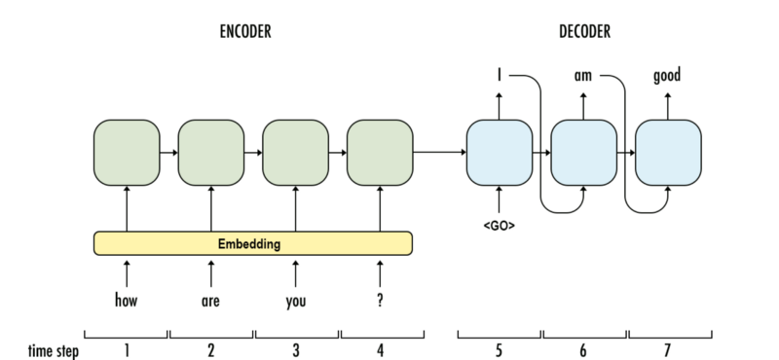
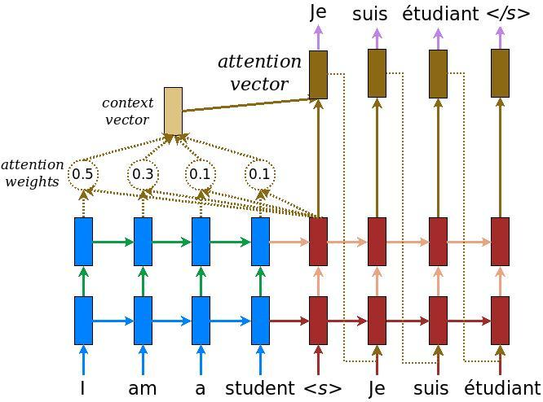
RNN – Sequence To Sequence model
Attention mechanism
Jednostavan mehanizam koji se ubacuje u prostor između enkodera i dekodera
Ovo dekoderu omogućava da uhvati više „globalnih“ informacija, a ne samo poslednje skriveno stanje iz enkodera

Slide 34
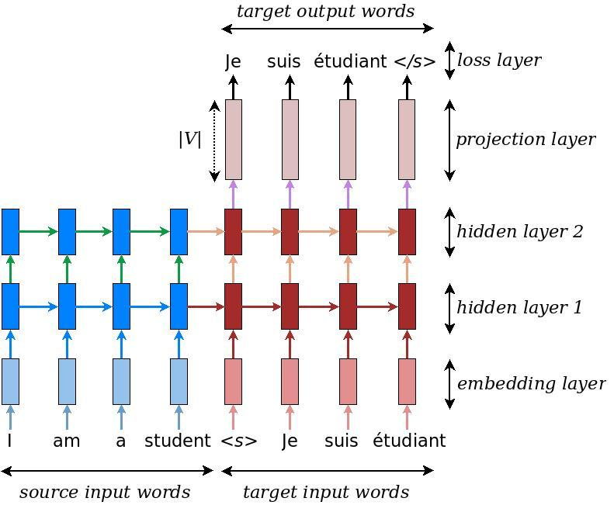
Primeri: Machine Translation

Slide 35
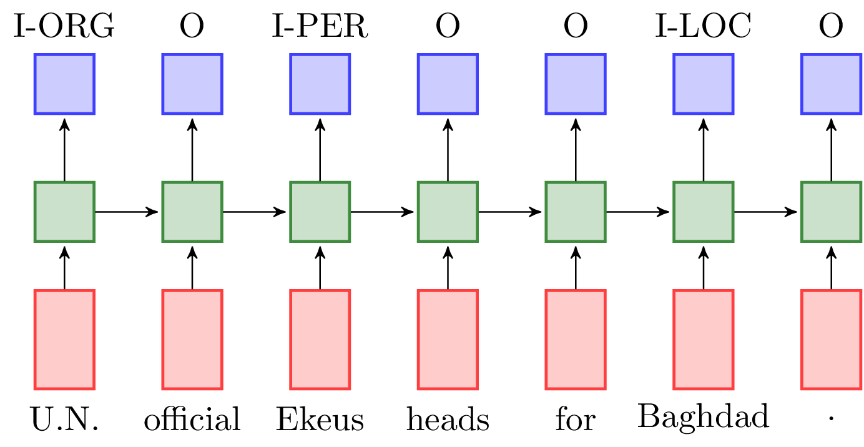
Primeri: NER (Named Entity Recognition)

Slide 36
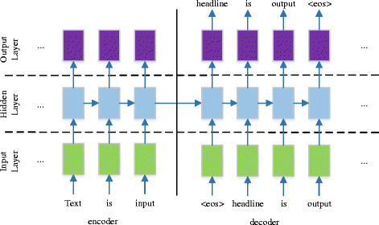
Primeri: Abstractive Text Summarization

Slide 37
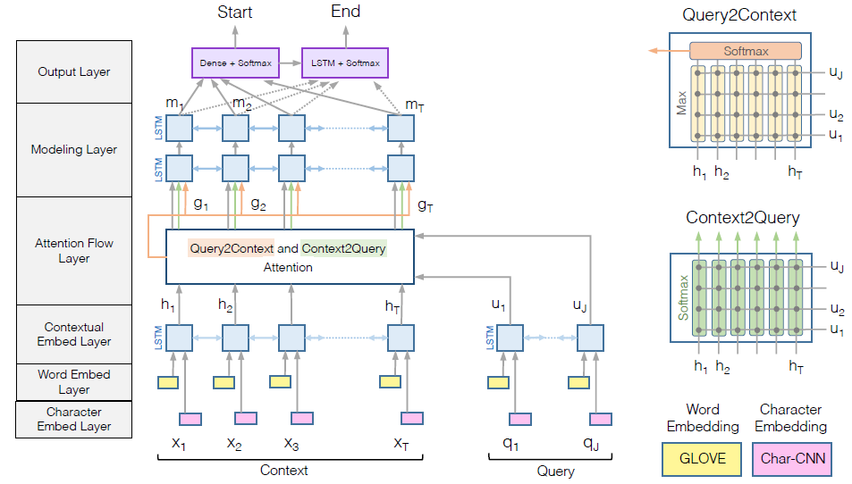
Primeri: Question Answering
http://demo.allennlp.org/machine-comprehension

Slide 38
NLP - problemi
Korišćenjem word embedding-a podižemo tačnost modela, pošto smo uveli semantički bogatije vektore nižeg nivoa dimenzionalnosti, u odnosu na one-hot vektore.
Šta ako se pojavi reč koja ne postoji u rečniku?
Možda nam nije poznata
Možda je pogrešno spelovana (typo)
Možda se samo nalazi u drugom obliku (recimo u množini)
…

Slide 39
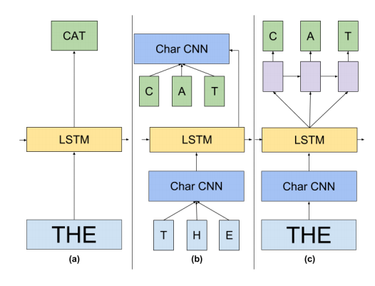
Character-Level Embeddings

Slide 40
ELMo Embeddings
Prvi put objavljen u Februaru 2018 godine u radu „Deep contextualized word representations“, Matthew E. Peters, Mark Neumann, Mohit Iyyer, Matt Gardner, Christopher Clark, Kenton Lee, Luke Zettlemoyer
Problem prethodnih pristupa je polysemy (višeznačnost) reči, odnosno reči koje se pišu na isti način, ali se značenje razlikuje u odnosu na kontekst u kome se reči nalaze.
I arrived at the bank after crossing the river.
I arrived at the bank after crossing the street.
Osnovne osobine
ELMo reprezentacija reči zavisi od celog konteksta u kome se reč koristi. Ne može napraviti embedding jedne reči, nego mu treba cela rečenica za to. Rezultat su word vektori za svaku reč, ali su uslovljeni kontekstom (svaki put malo drugačiji word vektor)
ELMo reprezentacija kombinuje sve slojeve duboke pretrenirane neuronske mreže (nije shallow)
Character based (bazira se na morfologiji i može da funkcioniše čak i za reči koje nisu ranije viđene tokom treninga – nema ih u rečniku) – character convolutions

Slide 41
ELMo Embeddings - arhitektura
Character CNN
Bi-directional LSTM
Bi-directional LSTM

Slide 42
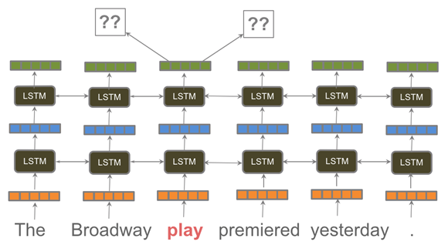
ELMo Embeddings - arhitektura

Slide 43
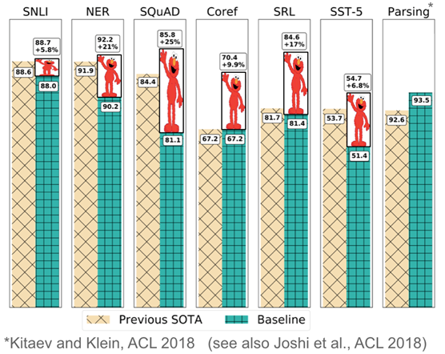
ELMo Embeddings - rezultati

Slide 44
Transformer model
Prvi put predstavljen u Junu 2017 godine („Attention is All You Need“, Ashish Vaswani, Noam Shazeer, Niki Parmar, Jakob Uszkoreit, Llion Jones, Aidan N. Gomez, Lukasz Kaiser, Illia Polosukhin) – Google machine translation team
Namenjen za „language understanding“ i bazira se na upotrebi attention mehanizma
Postigao najviši skor u mašinskom prevođenju (bolji i od RNN i CNN pristupa). Za procenu kvaliteta mašinskog prevođenja se najčešće koristi BLEU metrika.
Umesto da čita tekst sa leva na desno (i/ili obrnuto), kao što rade RNN kojima je nekada potrebno dosta reči da bi donele odluku, transformer to radi u mnogo manjem broju koraka.
Npr: „I arrived at the bank after crossing the river.“
Rekurentnoj mreži bi bilo potrebno da pročita sve reči između reči „bank“ i kraja rečenice, da bi shvatila da je u pitanju obala reke, a ne banka.
Da bi izračunao reprezentaciju reči „bank“, transformer poredi sve reči sa rečju „bank“ i računa attention score. Ovime se dobija uticaj svake reči iz konteksta na reč „bank“ (river će imati visok attention). Ovi attention skorovi se nakon toga koriste kao težine za weighted average, koji se prosleđuju fully connected mreži, koja nakon toga daje reprezentaciju reči „bank“.

Slide 45

Transformer model

Slide 46
BERT (Bidirectional Encoder Representations from Transformers)
Objavljen 11.oktobra 2018. („BERT: Pre-training of Deep Bidirectional Transformers for Language Understanding“, Jacob Devlin, Ming-Wei Chang, Kenton Lee, Kristina Toutanova) - Google AI Language team
State of the art language model for NLP
Izazvao lavinu u primeni ML na NLP, pošto je postigao state-of-the-art performanse u velikom broju NLP problema, uključujući i Question Answering (SQuAD v1.1) gde radi bolje od čoveka, Natural Language Inference (MNLI) i drugima.
Predložen za language model nad kojim se može raditi fine-tuning za razne primene u domenu NLP (kao što već nekoliko godina radimo sa konvolutivnim modelima za primenu nad problemima računarske vizije)
Detaljnije na linku

Slide 47
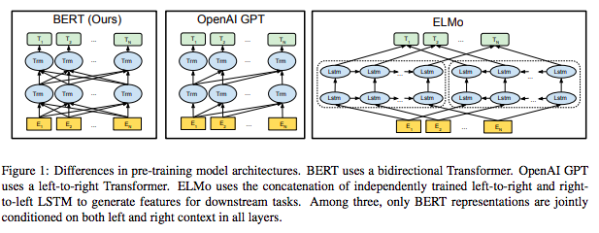
BERT vs ELMO

